Slide 1
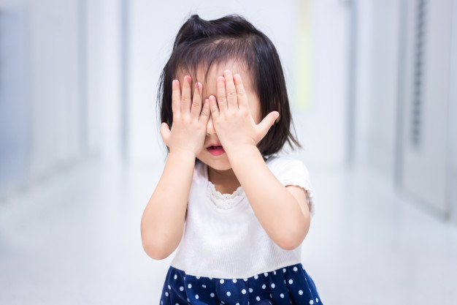
«Дети дождя»
Что нужно знать о детях с РДА

Slide 2
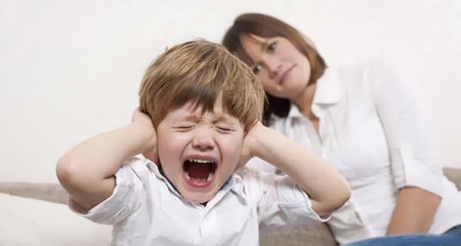
Сегодня в самых разных странах мира все чаще говорят о настоящей «эпидемии» аутизма. Присмотримся же ближе к людям с этим синдромом: что они чувствуют? Как воспринимают все, что их окружает? Путешествие в другое измерение.

Slide 3
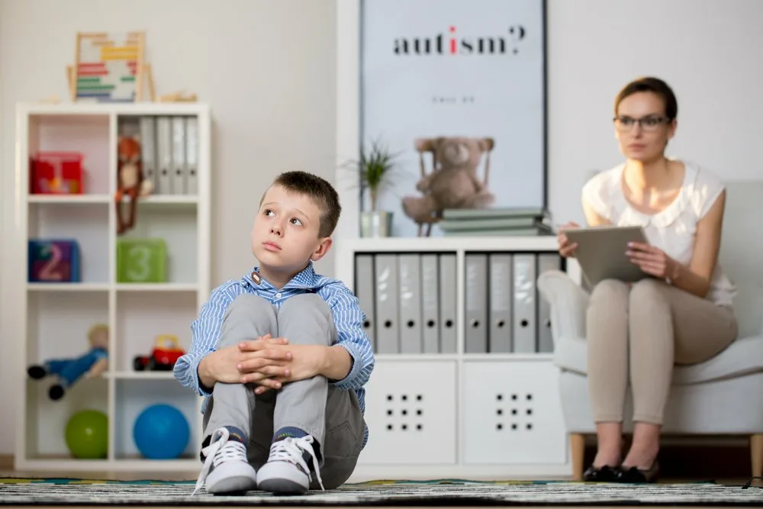
Аутизм — это врожденное нарушение психического развития. Им нельзя заболеть, и от него нельзя излечиться.

Slide 4
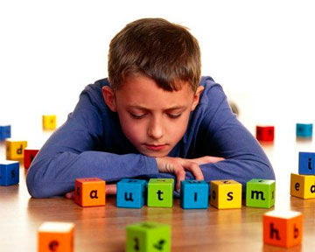
Дети с ранним детским аутизмом
Это странные дети. Их взгляд ускользает от нас, и мы спрашиваем себя, видят ли они нас вообще. Их поведение удивляет, а то и пугает: они могут подолгу беспорядочно размахивать руками, кружиться на одном месте или по много раз монотонным голосом задавать один и тот же вопрос...

Slide 5
Ученым так и не удается достоверно установить причины заболевания. Известно о генетической предрасположенности: признаки аутизма чаще проявляются у людей, в семье которых уже есть аутист.
У мальчиков аутичный синдром встречается чаще, чем у девочек.
Беременность у матерей таких детей протекает нормально, да и сами дети часто очень привлекательны внешне – аутизм, как правило, никак не влияет на физическое развитие ребенка.

Slide 6
Однако развитие аутизма все же в некоторых случаях связано с проявлением других заболеваний:
ДЦП;
заражение краснухой матери в период беременности;
нарушенный жировой обмен (риск рождения малыша с аутизмом больше у женщин, страдающих ожирением).
Все перечисленные состояния могут плохо отражаться на мозге и, как следствие, провоцировать симптомы аутизма.

Slide 7
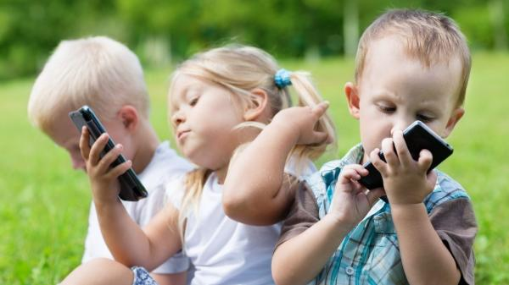
Организм подстраивается под условия, которые создаёт ему окружающая среда. Мы слишком много времени проводим «в своём мире», то есть за гаджетами.

Slide 8
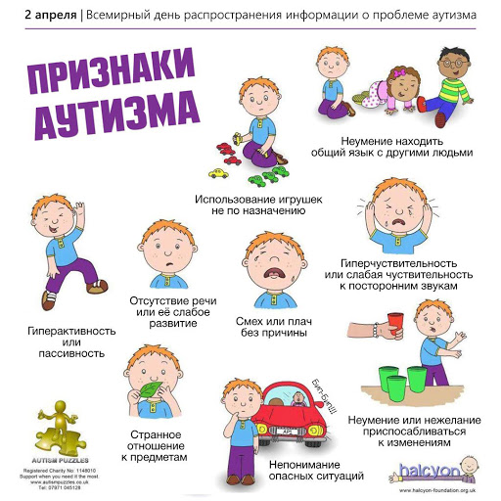

Slide 9
Признаки аутизма
Проявления чрезвычайно разнообразны, недаром специалисты говорят: «Если вы знаете одного человека с аутизмом — это не значит, что вы знаете об аутизме».
Некоторые дети овладеют речью, другие нет. Одни будут отставать в умственном развитии (таких примерно 45%), у других проявится блестящий интеллект или феноменальная память. Кто-то сделает открытия или напишет книги, а кто-то так и не сможет научиться читать. Но какими бы разными они ни были, люди с аутизмом способны открыться, если мы приложим усилия, чтобы научить их общаться с нами.

Slide 10
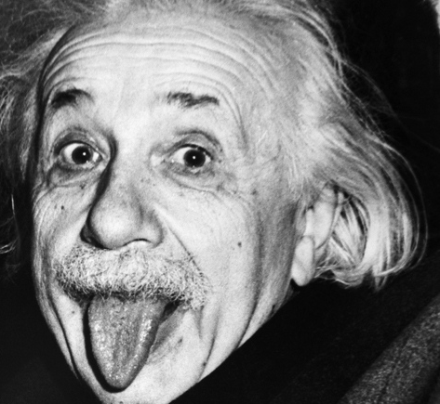
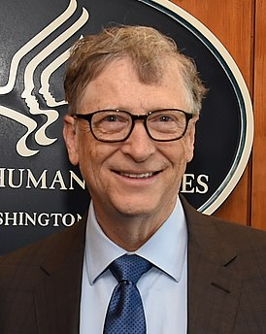
Известные люди с аутичным синдромом
Альберт Эйнштейн
Физик
Билл Гейтс
американский предприниматель и общественный деятель, один из создателей и бывший крупнейший акционер компании Microsoft.

Slide 11
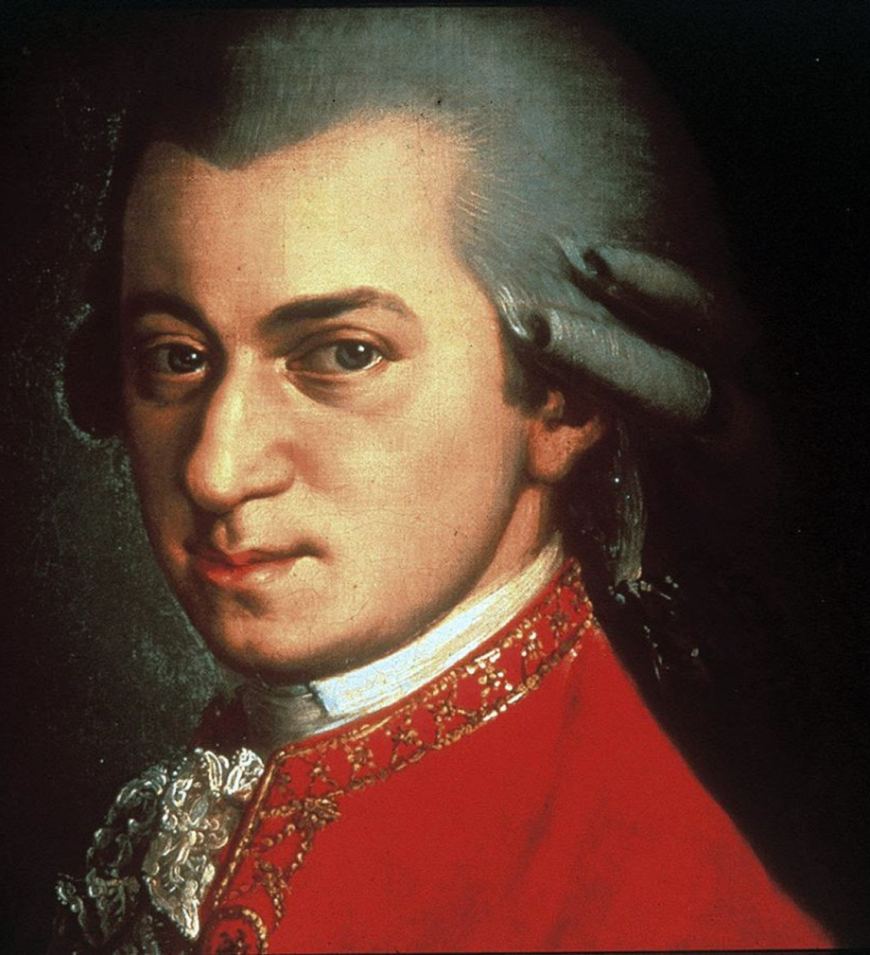
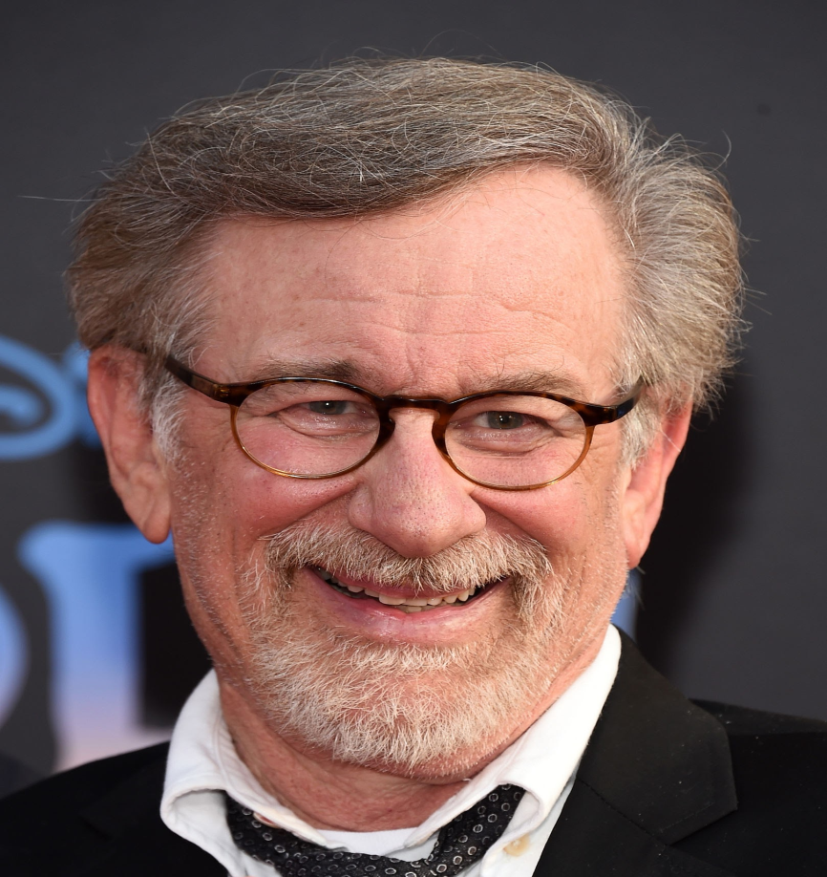
Известные люди с аутичным синдромом
Стивен Спилберг
Американский кинорежиссёр, продюсер и сценарист. Один из самых коммерчески успешных режиссёров в истории. Лауреат многих премий
Во́льфганг Амадéй Моцарт
Композитор

Slide 12
Джо Стивенс, директор программы помощи аутистам EarlyBird (Великобритания) говорил—
«У нас нет магического шара, чтобы увидеть, каким станет ребенок в будущем. Но у каждого можно добиться позитивных изменений. Родители — лучшие учителя своего ребенка, но им требуется поддержка профессионалов. Причина неуспеха бывает только одна — если ребенку не подобрали подходящей именно ему программы помощи. Нужно не успокаиваться, а продолжать искать инструменты, которые позволят ему общаться с миром»

